Slide 1
ФГБОУ ВО Красноярский государственный медицинский университет им. проф. В.Ф.Войно-Ясенецкого Минздрава России.
Травмы коленного сустава.
Выполнила: ординатор кафедры кафедры травматологии, ортопедии и нейрохирургии с курсом ПО Полуянов Артём Олегович

Slide 2
Травма коленного сустава – повреждение мягких тканей и костных структур, образующих коленный сустав. Относится к категории часто встречающихся травм. Может значительно различаться по степени тяжести – от легких ушибов до внутрисуставных раздробленных и многооскольчатых переломов. Чаще возникает при падении или ударе по колену. Сопровождается отеком, болью и ограничением движений. Обычно наблюдается гемартроз.

Slide 3
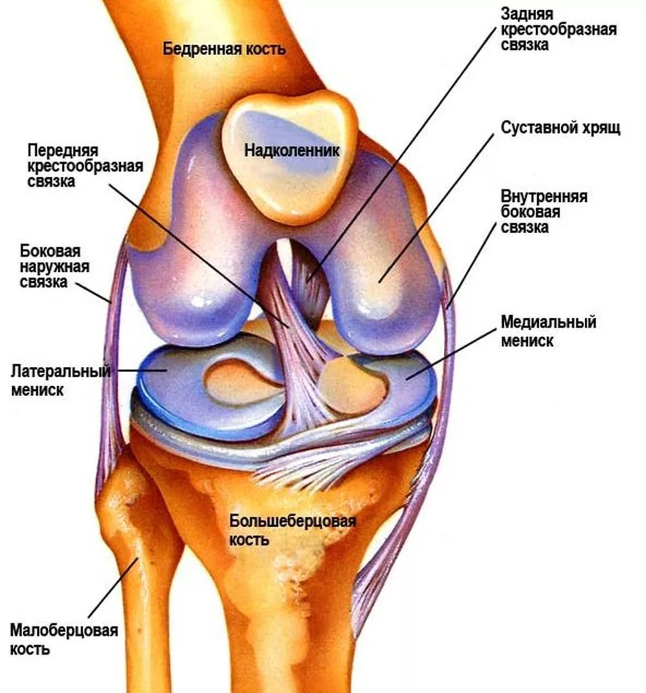
Анатомия

Slide 4
Синовиальные сумки коленного сустава Снаружи от капсулы коленного сустава залегает ряд синовиальных сумок, некоторые из них сообщаются с суставом. Спереди расположена наднадколенниковая сумка, bursa suprapatellaris, которая в 85% случаев сообщается с верхним передним заворотом коленного сустава. На передней поверхности надколенника встречаются сумки коленного сустава, число которых может доходить до трех: под кожей — bursa subcutanea prepatellaris; глубже под фасцией — bursa prepatellaris subfascia-lis; наконец, под апоневротическим растяжением m. quadriceps — bursa subtendinea prepatellaris.

Slide 5
У места нижнего прикрепления lig. patellae, между этой связкой и большеберцовой костью, заложена постоянная, не сообщающаяся с суставом синовиальная сумка коленного сустава, bursa infrapatellaris profunda. Сзади снаружи имеется подколенное углубление, recessus subpopliteus, — синовиальная сумка коленного сустава, отделяющая m. popliteus от капсулы коленного сустава. Она постоянно сообщается с полостью коленного сустава и примерно в 20% случаев — с полостью межберцового сустава, соединяя их. Сзади и изнутри расположены две сумки коленного сустава, отделяющие капсулу сустава от медиальной головки икроножной мышцы (bursa subtendinea m. gastrocnemii medialis) и от сухожилия полуперепончатой мышцы (bursa m. semimembranosi, или сумка Броди коленного сустава [Brodie]). Обе они сообщаются с полостью коленного сустава в 50%.

Slide 6
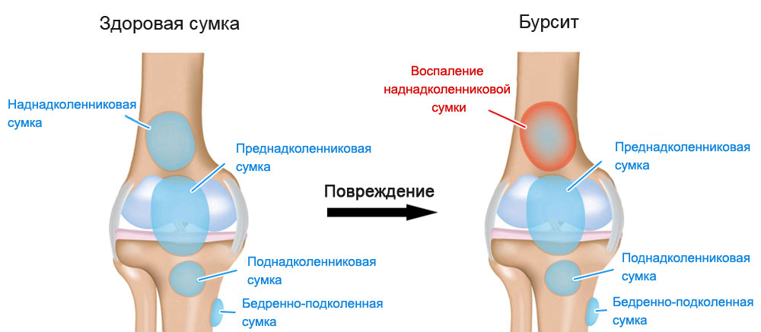

Slide 7
Повреждение собственной связки надколенника

Slide 8
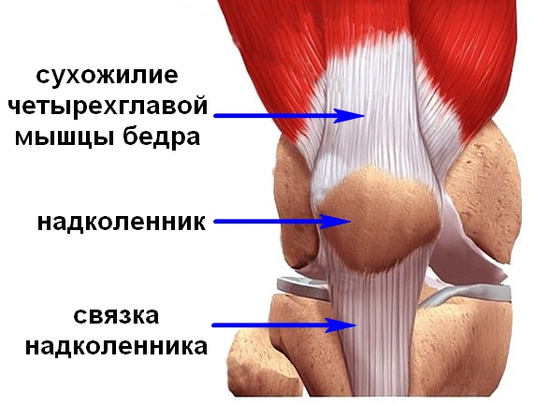
Связка надколенника является продолжением сухожильной части четырехглавой мышцы бедра, прикрепляется к бугристости большеберцовой кости. Она отвечает за стабильность костей колена, за его вращения, сгибания, разгибания и поднятия ноги.

Slide 9
Симптомы при полном разрыве собственных связок надколенника:
Сильнейшая боль на протяжении всей конечности.
Не обычная форма бедра. Мышцы передней поверхности бедра подтянуты вверх, что создаёт форму шара или овала.
Яркая гематома в месте отрыва связки.
Очень свободное движение надколенника, которое в норме обычно не встречается.
Нарастающий отёк коленного сустава. Прям «на глазах» сустав вырастает в размерах.

Slide 10
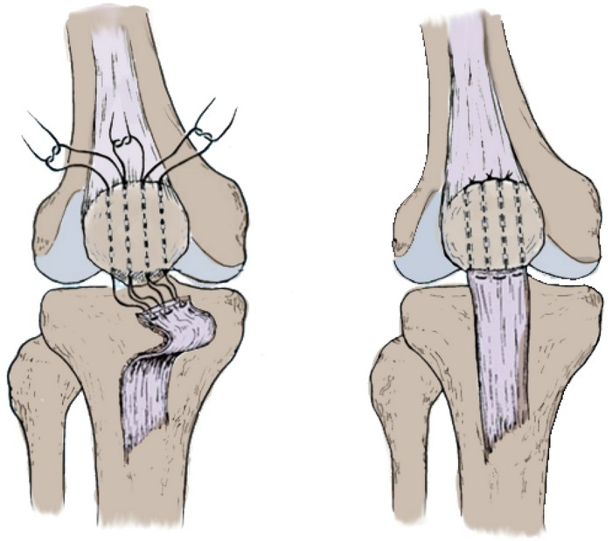

Slide 11
Переломы надколенника

Slide 12
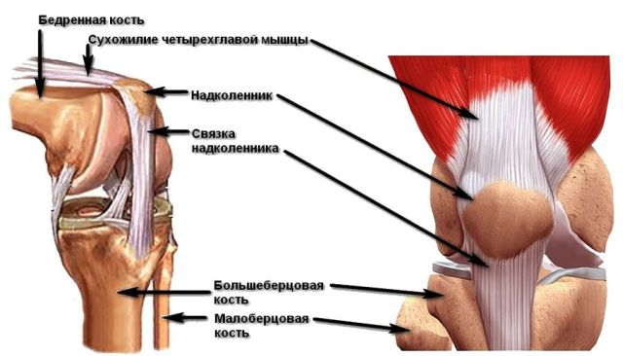

Slide 13
Этиология
Переломы надколенника составляют примерно 1% от всех повреждений скелета.
В 2 раза чаще у мужчин. Наибольшая частота в возрасте 20-50 лет
Механизм травмы: падение на согнутую в коленном суставе ногу или прямой удар по надколеннику. Возможен механизм травмы в результате резкого и сильного сокращения четырёхглавой мышцы бедра при фиксированной в положении сгибания в коленном суставе нижней конечности.

Slide 14
Клиника
Боль, усиливающаяся при попытке поднять повреждённую конечность или опереться на неё
Отёк области коленного сустава
Гемартроз
Нарушение функции поврежденной конечности (тест Дрейера)
Деформация в области надколенника

Slide 15
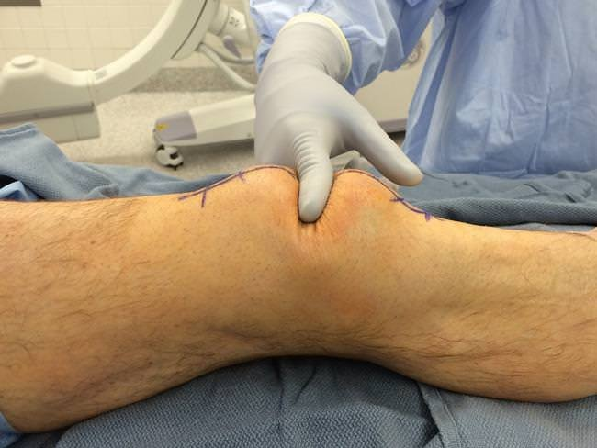

Slide 16
Классификация
А – продольные переломы
А1 – продольный перелом без смещения
А2 – продольный перелом со смещением
А3 – продольный перелом с дополнительным фрагментом
В – поперечные переломы
В1 – внесуставной отрыв полюса (верхний полюс <5мм, нижний полюс >15мм)
В2 – простой поперечный перелом
В3 – поперечный перелом с дополнительным фрагментом/двойной поперечный перелом
С – оскольчатый перелом
С1 – без смещения отломков
С2 – со смещением отломков (<2мм)
С3 – комбинированный перелом

Slide 17
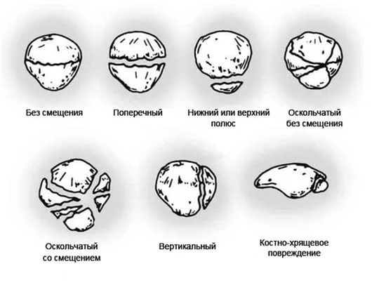

Slide 18
Тест Дрейера
Предназначен для диагностики отрыва сухожилия четырёхглавой мышцы от верхнего полюса надколенника
Методика. Пациент лежит на спине, его просят поднять выпрямленную ногу. Если пациент не может этого выполнить, врач фиксирует сухожилие четырёхглавой мышцы проксимальнее надколенника и снова просит поднять ногу.
Оценка. Когда фиксированное сухожилие позволяет пациенту поднять ногу, это подтверждает разрыв сухожилия четырёхглавой мышцы или застарелый перелом надколенника.

Slide 19
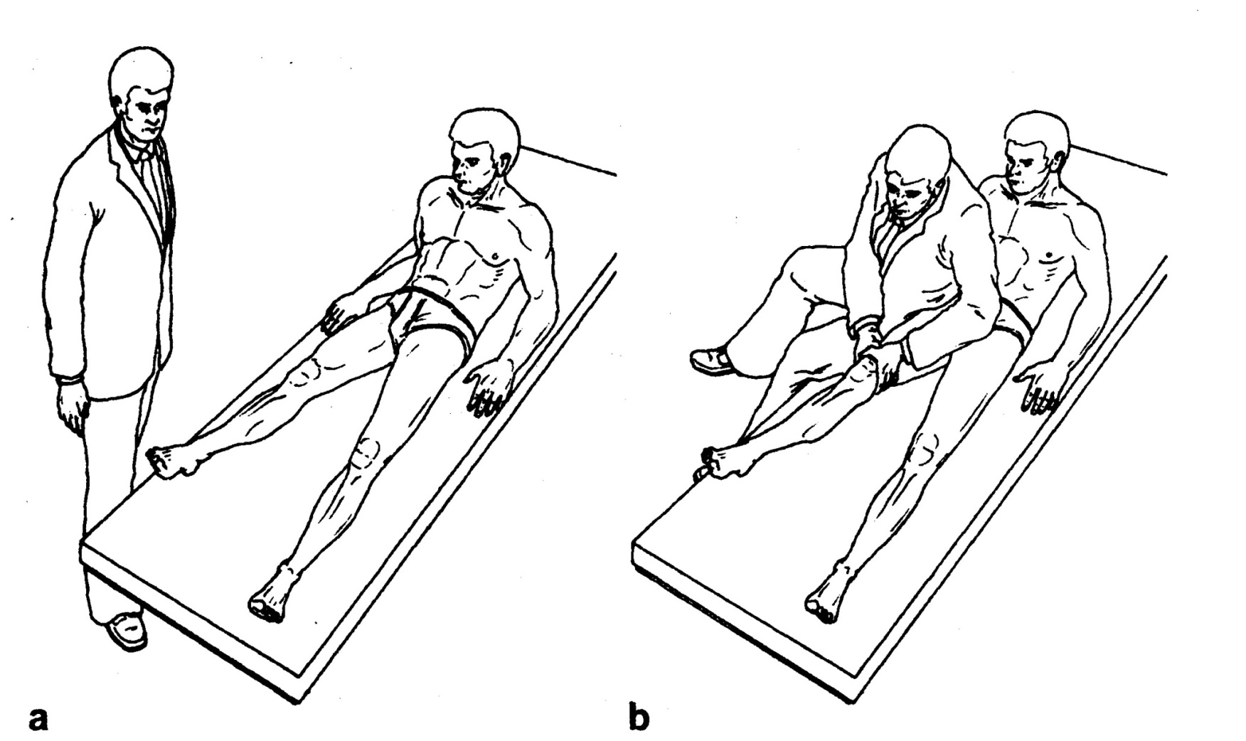
Тест Дрейера
Предназначен для диагностики отрыва сухожилия четырёхглавой мышцы от верхнего полюса надколенника
Методика. Пациент лежит на спине, его просят поднять выпрямленную ногу. Если пациент не может этого выполнить, врач фиксирует сухожилие четырёхглавой мышцы проксимальнее надколенника и снова просит поднять ногу.
Оценка. Когда фиксированное сухожилие позволяет пациенту поднять ногу, это подтверждает разрыв сухожилия четырёхглавой мышцы или застарелый перелом надколенника.

Slide 20
Диагностика
Обычно выполняются стандартные прямая и боковая проекции.
Иногда для более точного диагноза могут потребоваться компьютерная и/или магнитно-резонансная томография, но, в подавляющем большинстве случаев, достаточно рентгенографии.

Slide 21
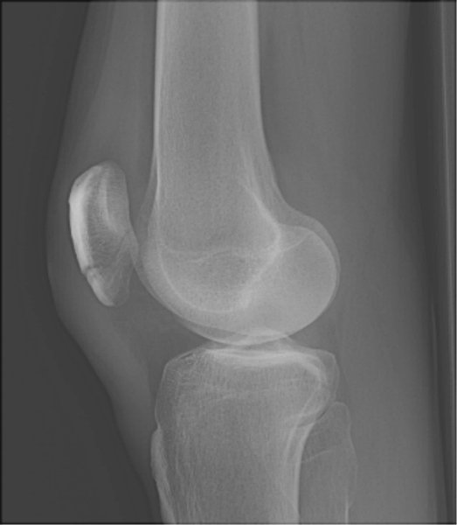
Перелом без смещения отломков

Slide 22
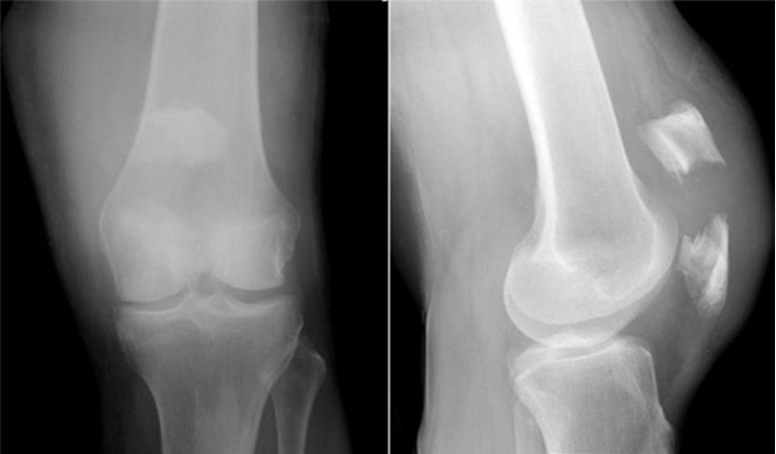
Поперечный перелом

Slide 23
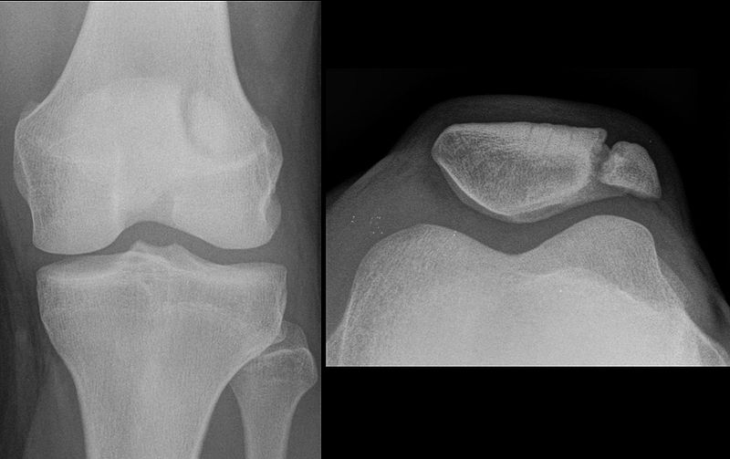
Продольный перелом

Slide 24
Лечение
Тип А1 – консервативное
Тип А2 – А3 – чрезкожная фиксация
Тип В1 – С3 – открытый остеосинтез
Оперативное вмешательство проводится как правило при смещении отломков более чем 3 мм или при наличии ступенчатой деформации на суставной поверхности более 2 мм.
Срок иммобиллизации 4 – 6 недель. После чего конечность можно разрабатывать.

Slide 25
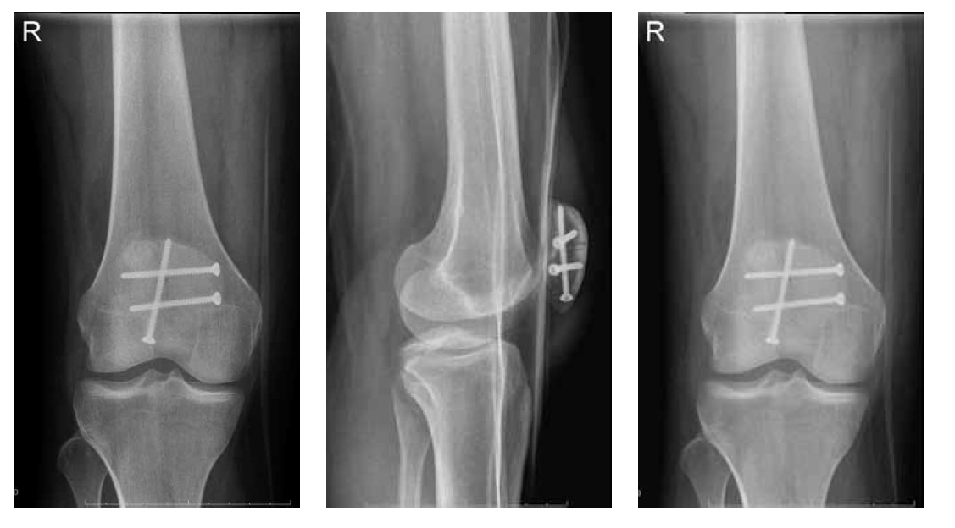

Slide 26
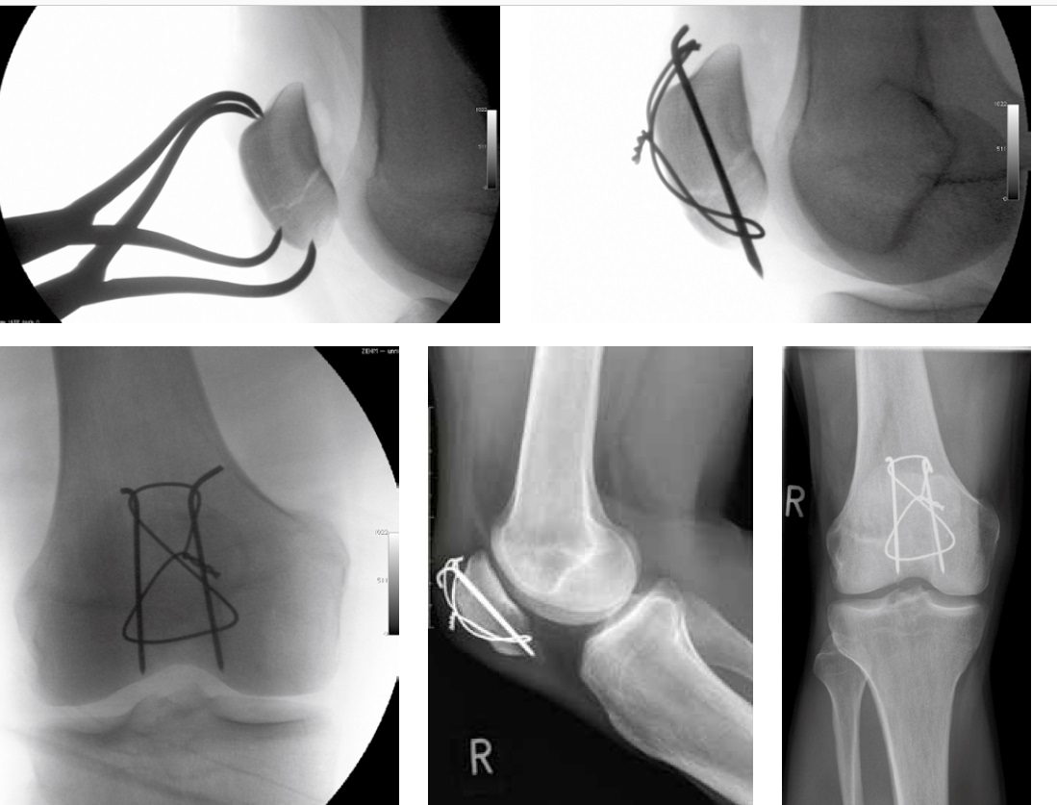

Slide 27
Повреждения менисков

Slide 28
Повреждения менисков коленного сустава встречаются довольно часто при закрытых повреждениях колен­ного сустава и составляют 57-77%.
Внутренний ме­ниск менее подвижен, чем наружный, вследствие более прочного сраще­ния с капсулой сустава и краем суставной поверхности большеберцовой кости, поэтому он повреждается значительно чаще наружного.
Наиболее частым меха­низмом травмы является ротация (поворот) туловища кнутри при фикси­рованной стопе и одновременном разгибании ноги в коленном суставе. При таком механизме травмы внутренний мениск попадает между сустав­ными поверхностями бедренной и большеберцовой кости, ущемляется и ра­здавливается или разрывается.

Slide 29
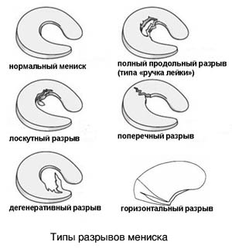
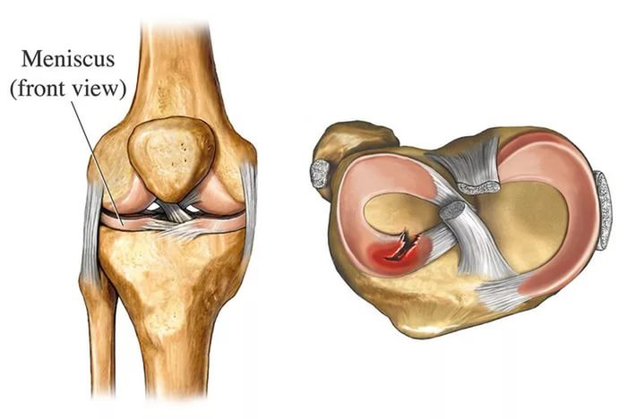
Функции менисков
.Участвуют в питании и смазке хряща.
.Выполняют буферную функцию(смягчают удары и сотрясения).
.Увеличивают зону контакта.
.Выполняют стабилизирующую функцию.
.Контролируют механизм движения в суставе.

Slide 30
Клиника
В остром периоде травмы возможен гемартроз (при паракапсулярных отрывах мениска), блокада сустава, снижение функ­ции поврежденной ноги.
Симптом Байкова усиление боли при надавливании на поврежденный мениск и форсированном разгибании коленного сустава.
Приведение выпрямленной голени, пассивно лежащей на руке врача, вызывает усиление болей в области внутреннего мениска, а отведение усиливает боль при разрыве наружного мениска.
Симптом "щелчка" Чаклина при движении в коленном суставе с на­ружной стороны голень как будто перекатывается через препятствие в области наружного мениска, при этом ощущается щелчок.
Симптом Штеймана-Бухарда: появление болей при наружной или вну­тренней ротации голени, согнутой под углом 90°, в той точке, где при пальпации выявлялась локальная болезненность.

Slide 31
Диагностика
Для уточнения диагноза применяются различные дополнительные методы диагностики, но только МРТ и артроскопия могут дать точное подтверждение или исключение диагноза. Однако, проведение рентгенографического исследования является обязательным для иск­лючения других внутрисуставных повреждений.

Slide 32
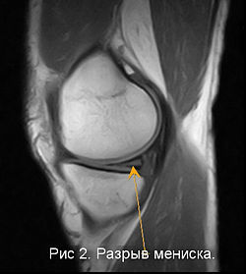

Slide 33
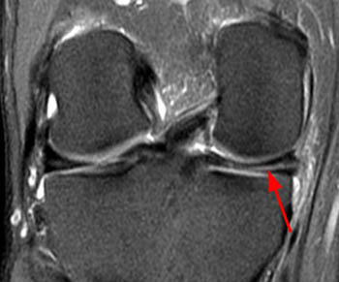

Slide 34
Лечение
В острых случаях необходим покой, что достигается иммобилизацией конечности задней гипсовой шиной и постельным режимом.
При блокаде коленного сустава, показана пункция сустава, удаление жидкости и введение 25-30 мл 1% раствора новокаина. После того, как наступила анестезия, вправляют ущемленную часть мениска: ногу сгибают в коленном суставе в положении ротации голени кнаружи и отведения. Затем проводят резкое разгибание голени с одновременной внутренней ротацией ее. При этом ущемившаяся часть мениска становится на свое место, явления блокады исчезают.
Если 2-3 кратные попытки не дают результатов, необходима операция. Хирургическое лечение показано, когда имеется повторная блокада сустава или ряд симптомов и специальные исследования подтвер­ждают разрыв мениска. Операция заключается в ре­визии коленного сустава и удалении поврежденного мениска. Трудоспособность восстанавливается через 1-1,5 месяца. В последние годы отдается предпочтение удалению только поврежденной части мениска с помощью артроскопа. Период восстановления трудоспособности при этом укорачивается в несколько раз.

Slide 35
Повреждения связок коленного сустава

Slide 36
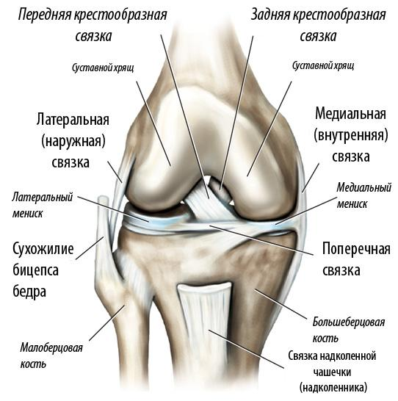

Slide 37
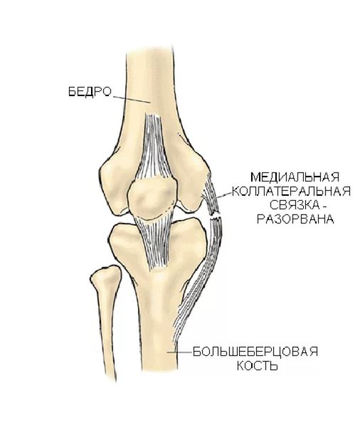
Повреждение боковых связок
Наиболее часто при травме коленного сустава страдает внутренняя боковая связка. Она начинается от медиального надмыщелка бедра и прикрепляется к медиальной поверхности большеберцовой кости несколько ниже ее суставного края. Часть волокон этой связки вплетается в медиальный мениск. В 0˚ положении сус­тава связка напрягается, задерживая вращение голени, кроме того, она препятствует отклонению голени кнаружи.

Slide 38
Клиническая картина
Повреждения внутренней связки характеризу­ется:
остро возникшими болями;
значительным ограничением подвижности сустава;
припухлостью на месте повреждения;
гемартрозом;
пальпация медиальной связки резко болезненна;
активное растяжение медиальной связки вызывает усиление боли;
при полном разрыве внутренней связки появляется возможность наружного отклонения голени.

Slide 39
Диагностика
На рентгенограмме в положении наружного отклонения голени от­четливо видна клиновидная форма суставной щели. При выпрямлении но­ги рука хирурга ощущает удар медиальных мыщелков бедра и большеберцовой кости. При механизме травмы, влекущем разрыв внутренней боковой связ­ки, нередко происходит сдавление наружного мыщелка большеберцовой кости, и может возникнуть его вдавленный перелом.

Slide 40
Лечение
При полном разрыве связки и наличии патологической боковой под­вижности показана иммобилизация конечности в гипсовой повязке на 6 недель. Применяется тренировка мышц бедра, физиотерапия. Если эффек­та не получено, сохраняется нестабильность коленного сустава, пока­зано оперативное восстановление связки.

Slide 41
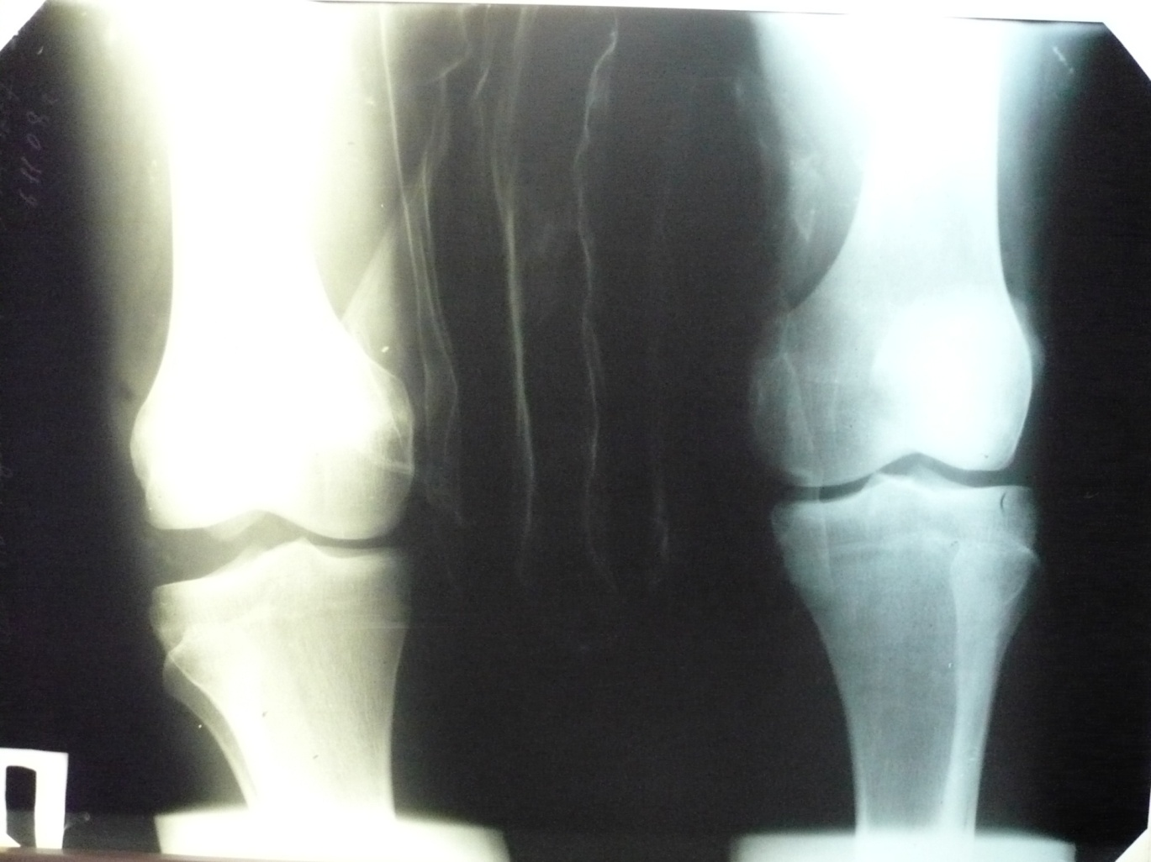

Slide 43
Повреждение крестообразных связок
При выпрямленной ноге кре­стообразные связки напрягаются вместе с боковыми, значительно спо­собствуют ротации голени. Передняя крестообразная связка ограничива­ет смещение проксимального метаэпифиза большеберцовой кости кпереди, а задняя предупре­ждает переразгибание в коленном суставе. Чаще повреждается перед­няя крестообразная связка.
Наиболее характерный механизм травмы - резкая ротация бедра внутрь, отведение голени и переразгибание в коленном суставе.

Slide 44
Клиника
гемартроз,
резкая боль,
наруше­ние опороспособности конечности.
После регресса острых явлений удается выявить избыточную ротацию голени внутрь, неустойчивость коленного сустава при ходьбе и характерные для повреждения крестообразных связок сим­птомы "переднего выдвижного ящика" при повреждении передней крестообразной связи и симптом "заднего выдвижного ящика" при разрыве задней крестообразной связки

Slide 45
Лечение
При неполных разрывах крестообразных связок применяют циркулярную гип­совую повязку до верхней трети бедра сроком на 5 недель.
Трудоспособность восстанавливается через 6-8 недель.
При полном разрыве связки пока­зана операция, которую лучше всего производить в первые 5 дней или через 2 месяца.
В ранние сроки удобно применить первичный шов или реинсерцию связки. Для восстановления крестообразных связок в поздние сроки производят, чаще всего, её пластику.

Slide 46
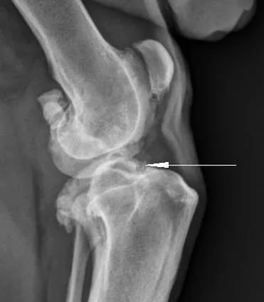

Slide 47
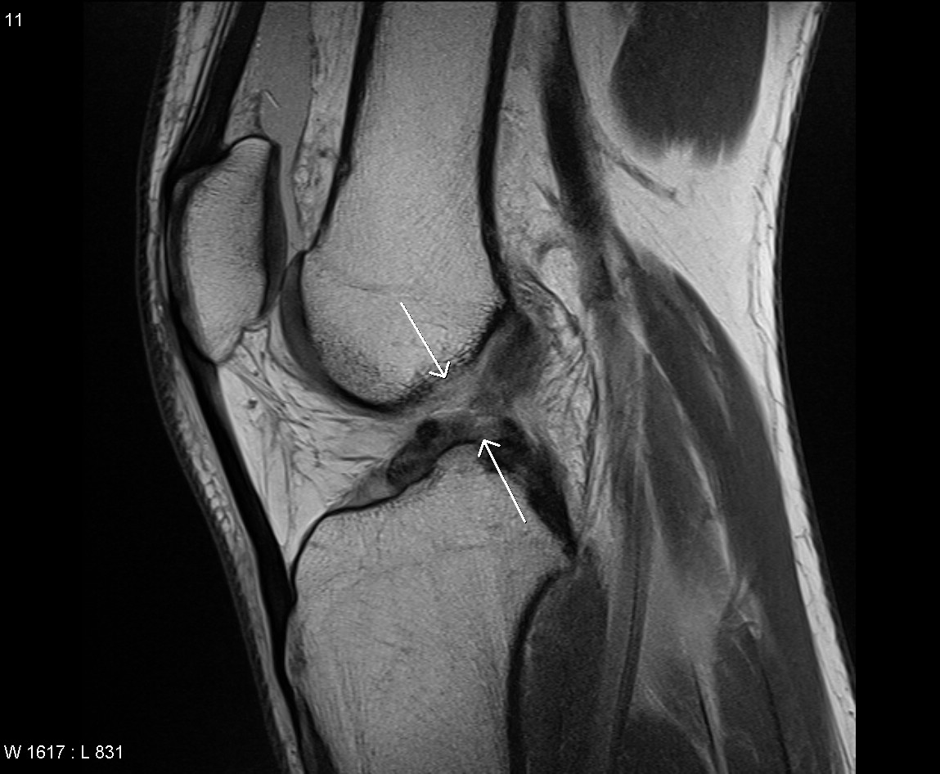
Разрыв крестообразной связки

Slide 48
Болезнь Маделунга. Эпифизарная хондродисплазия.

Slide 49
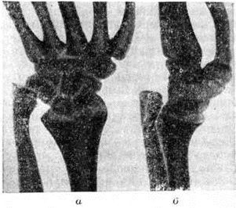
Хронический подвывих кисти – впервые описана автором в 1878 г. как самопроизвольное смещение кисти по отношению к предплечью в ладонном направлении с одновременным смещением в локтевую или в лучевую сторону. Характеризуется укорочением лучевой кости и деформацией лучезапястного сустава вследствие дисплазии зоны роста дистального эпифиза. При этом закрытие зоны роста происходит с опережением по ладонной поверхности, что приводит к наклону суставной площадки дистального эпифиза в ладонную сторону и подвывиху полулунной кости. Головка локтевой кости смещается дистально от линии лучезапястного сустава и к тылу, при осмотре в профиль кисть с осью предплечья имеет штыкообразную деформацию.

Slide 50
Клиническая картина Чаще оно возникает в период полового созревания. В большинстве случаев заболевание бывает двусторонним. Постепенно развивается деформация в области лучезапястного сустава. Появлению деформации могут предшествовать боли в лучезапястном суставе при физических нагрузках, которые прогрессируют по мере се увеличения. Постепенно лучезапястный сустав и кисть приобретают отчетливую штыкообразную форму или форму вилки. При осмотре больного обращает на себя внимание резкое выпячивание головки локтевой кости в тыльную сторону, дистальный же конец лучевой кости искривлен в ладонную сторону. Кисть отклонена также в ладонную сторону, причем степень этого отклонения бывает настолько значительной, что может создаться впечатление ладонного вывиха кисти.

Slide 51
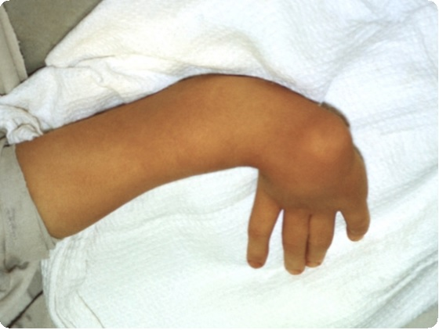
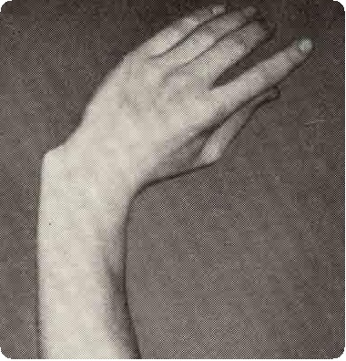

Slide 52
Оперативное лечение распространенная предусматривает резекцию головки локтевой кости с одновременной корригирующей остеотомией лучевой кости. Н. Watson и Е. Pitts производят резекцию головки локтевой кости и одновременно клиновидную корригирующую остеотомию лучевой кости на вершине деформации. Однако указанное оперативное вмешательство ведет к укорочению всего предплечья, снижает мышечную силу кисти вследствие сближения точек прикрепления мышц предплечья. В последние годы применяется более простой и более физиологичный метод лечения данного состояния с использованием дистракционного остеосинтеза, направленный на удлинение лучевой и устранение вывиха головки локтевой кости с одновременным устранением подвывиха полулунной кости.

Slide 53
